Slide 1

Cooking Lord
김종관
임상우

Slide 2
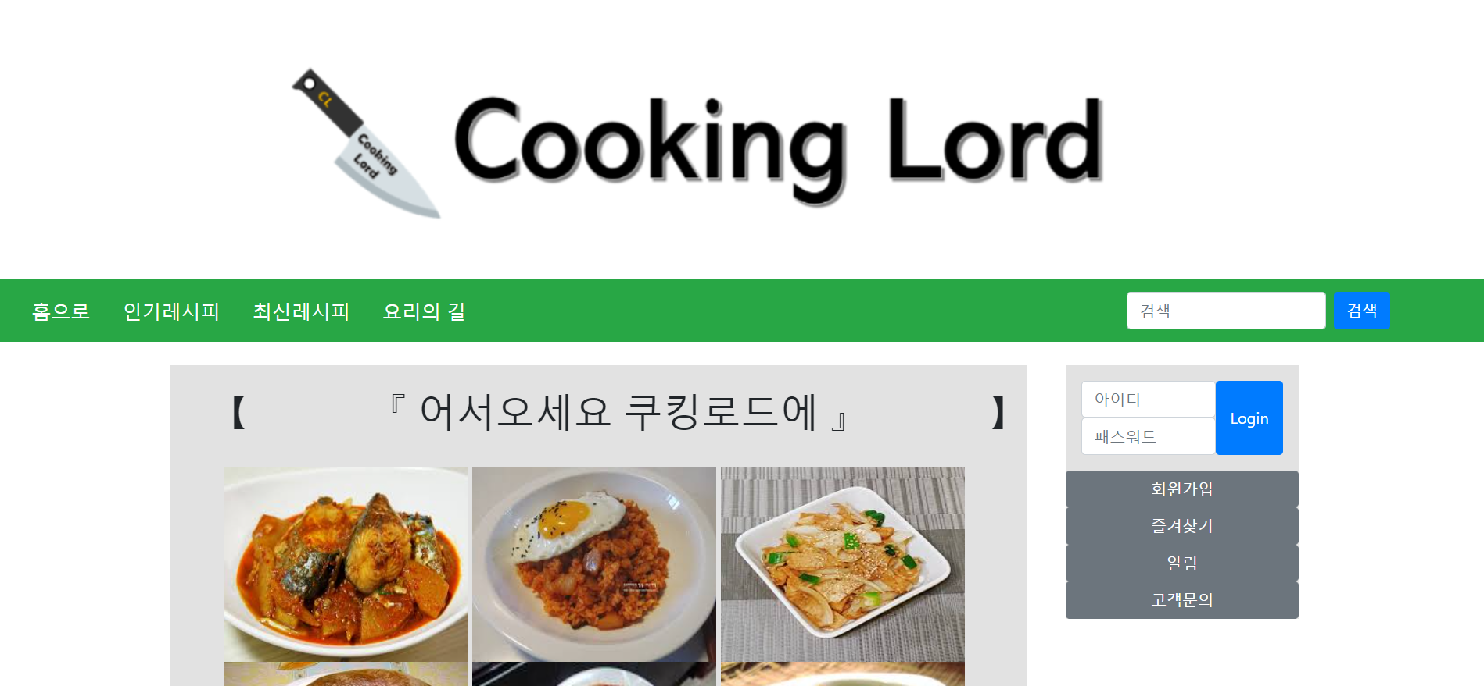
d
Cooking
Lord
메인
5

Slide 3
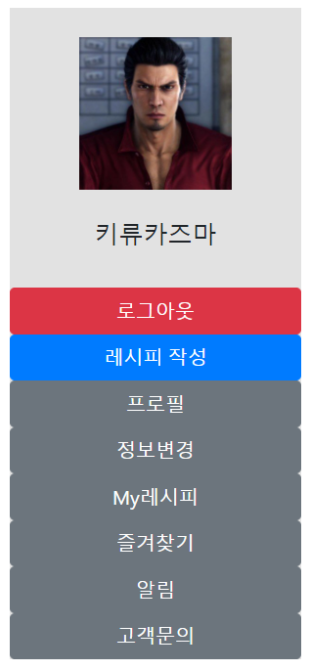
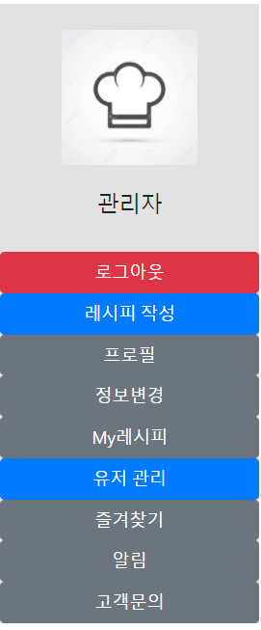
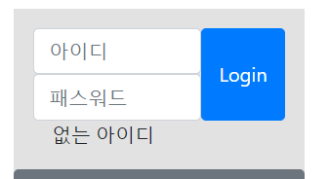
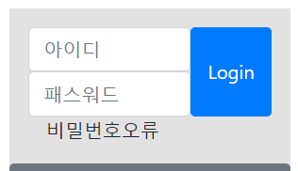
d
Cooking
Lord
로그인
5

Slide 4
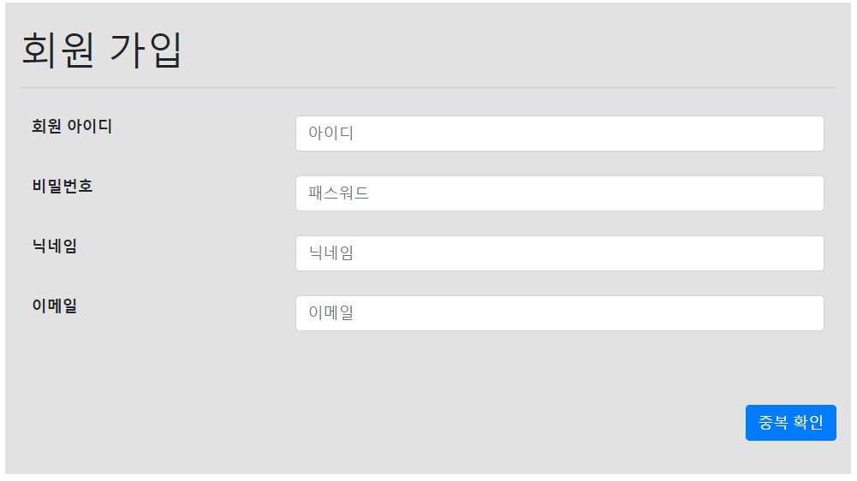
d
Cooking
Lord
회원가입
5

Slide 5
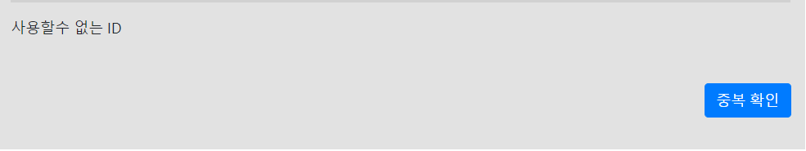
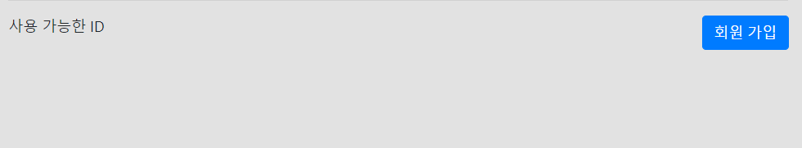
d
Cooking
Lord
회원가입-중복ID처리
5

Slide 6
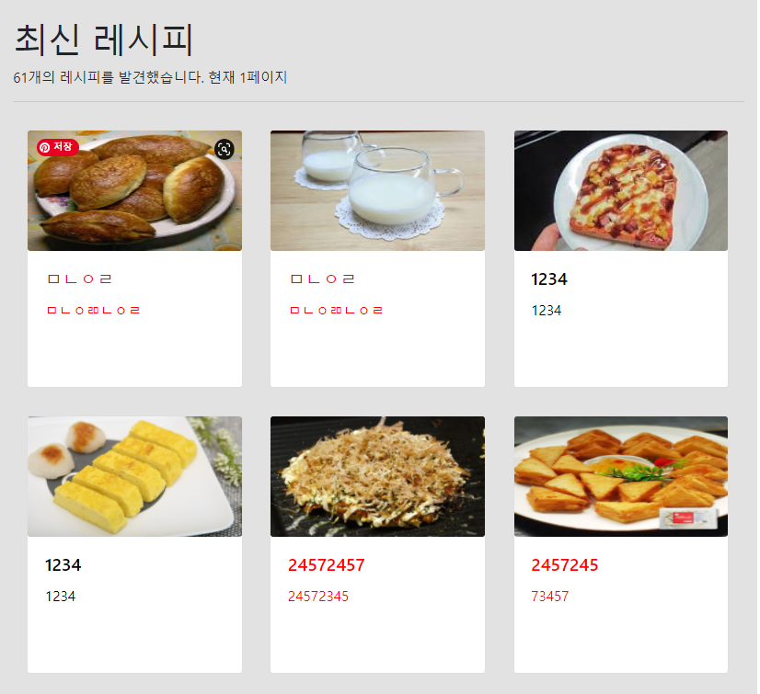
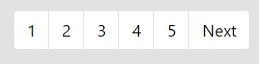
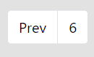
d
Cooking
Lord
최신 레시피 +(페이징)
5

Slide 7
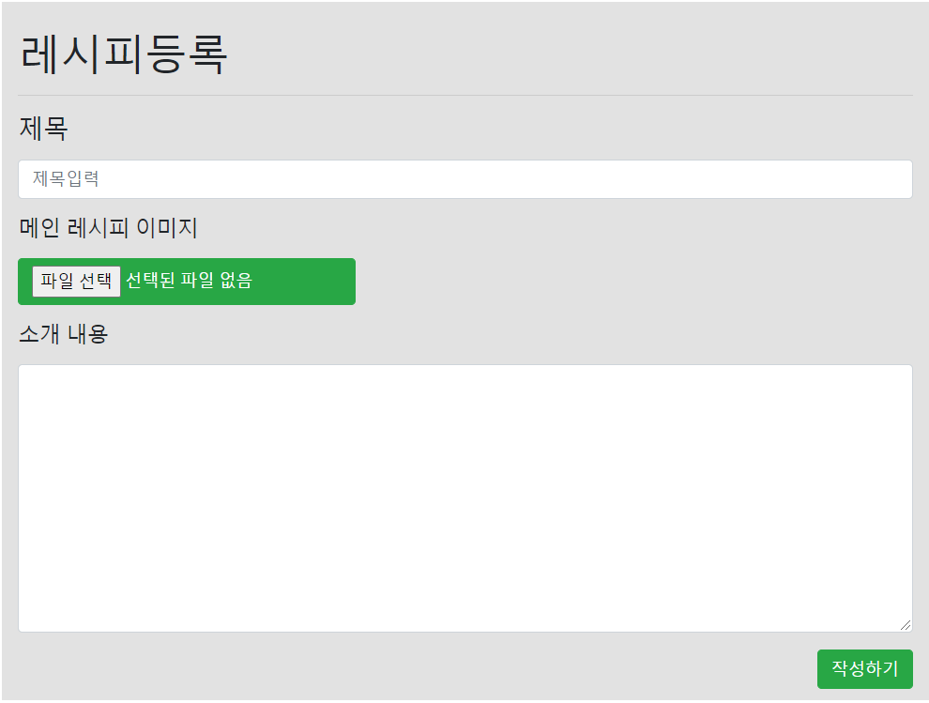
d
Cooking
Lord
글 쓰기
5

Slide 8
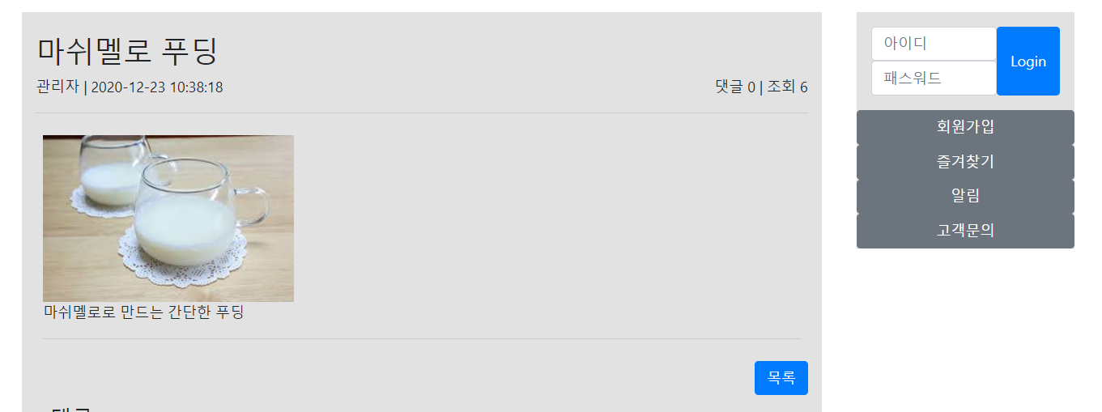
d
Cooking
Lord
글 보기 (위)
5

Slide 9
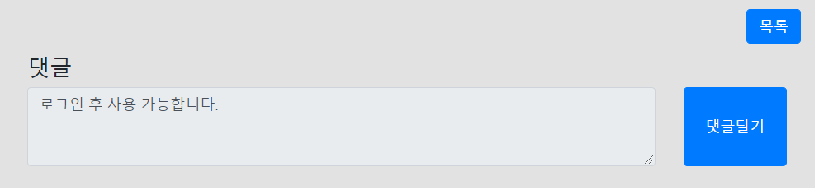
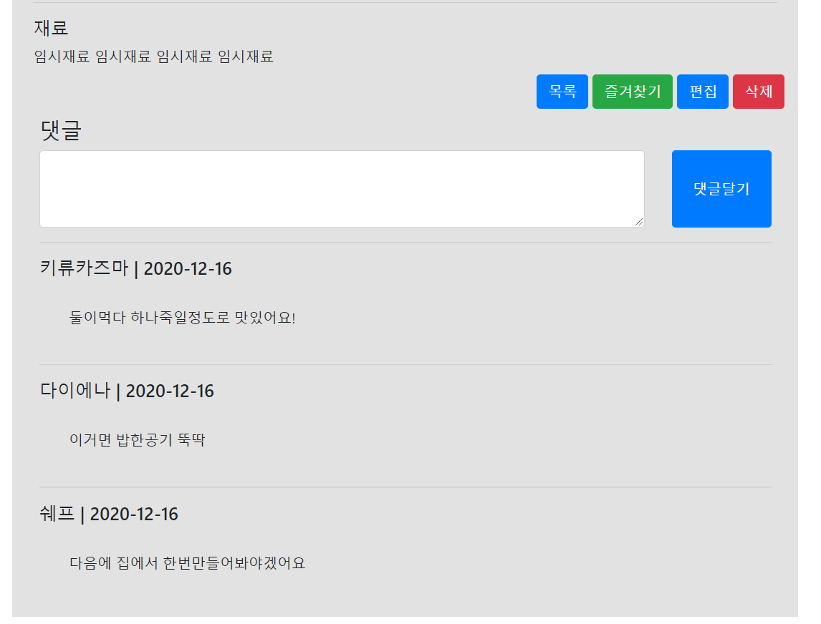
d
Cooking
Lord
글 보기 (아래)
5

Slide 10
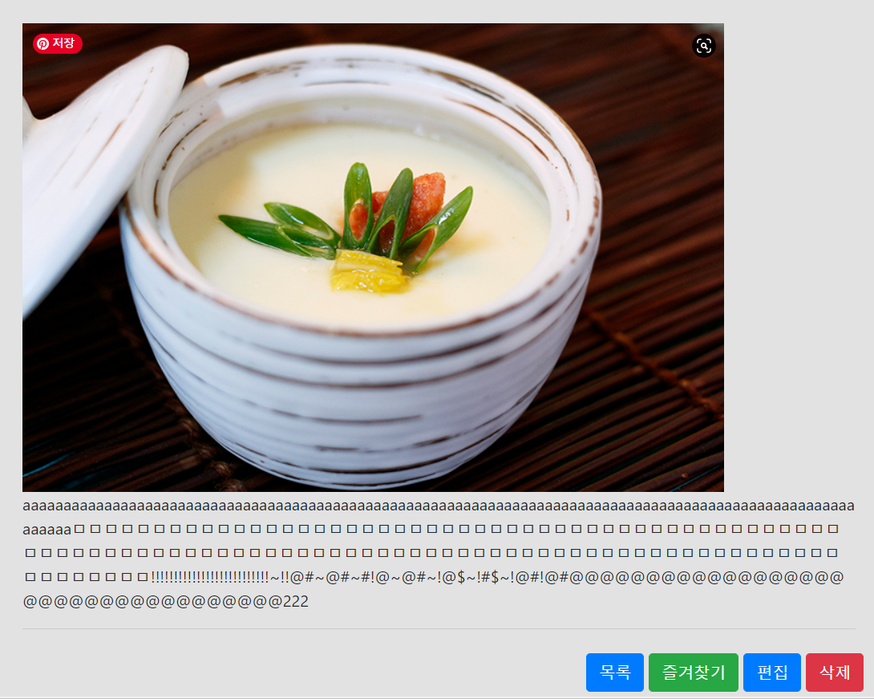
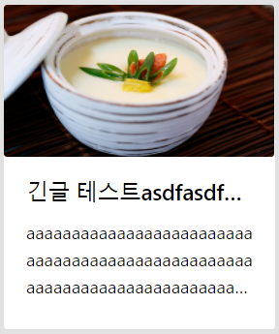
d
Cooking
Lord
글 보기 (긴 글의 경우)
5

Slide 11
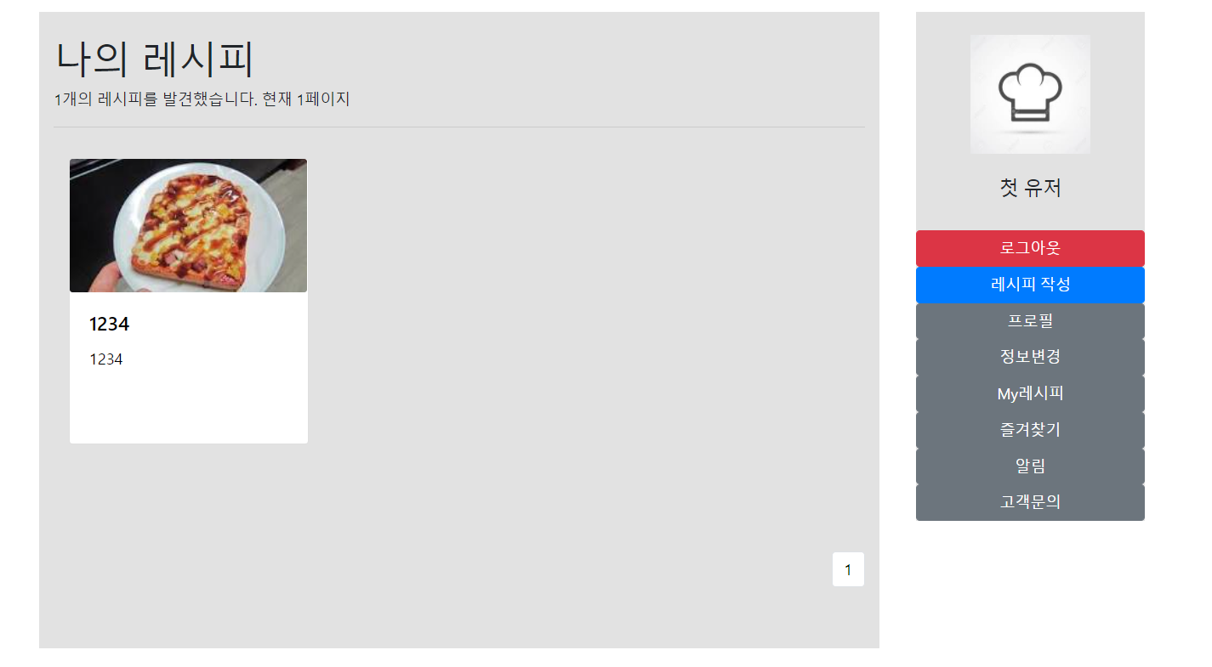
Cooking
Lord
나의 레시피
5

Slide 12
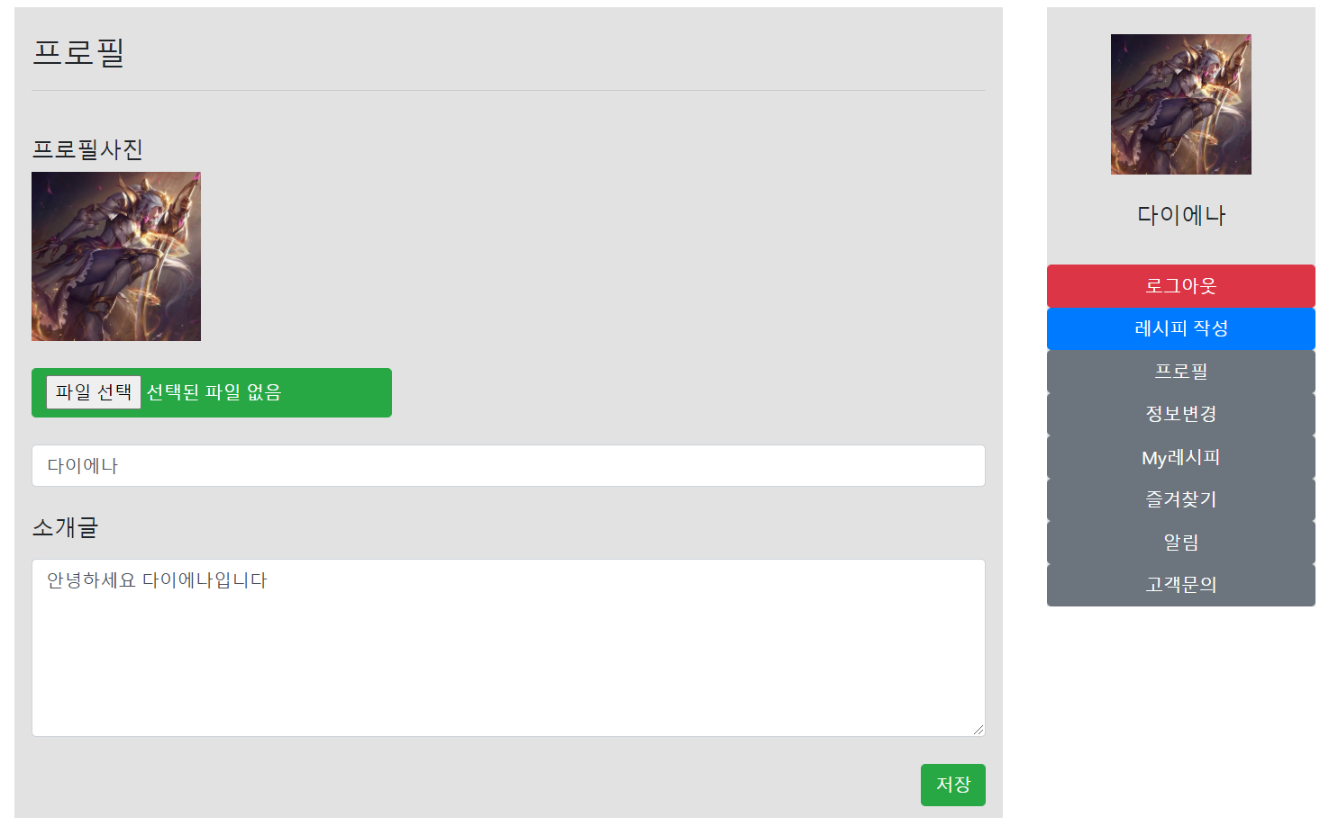
Cooking
Lord
프로필
5

Slide 13
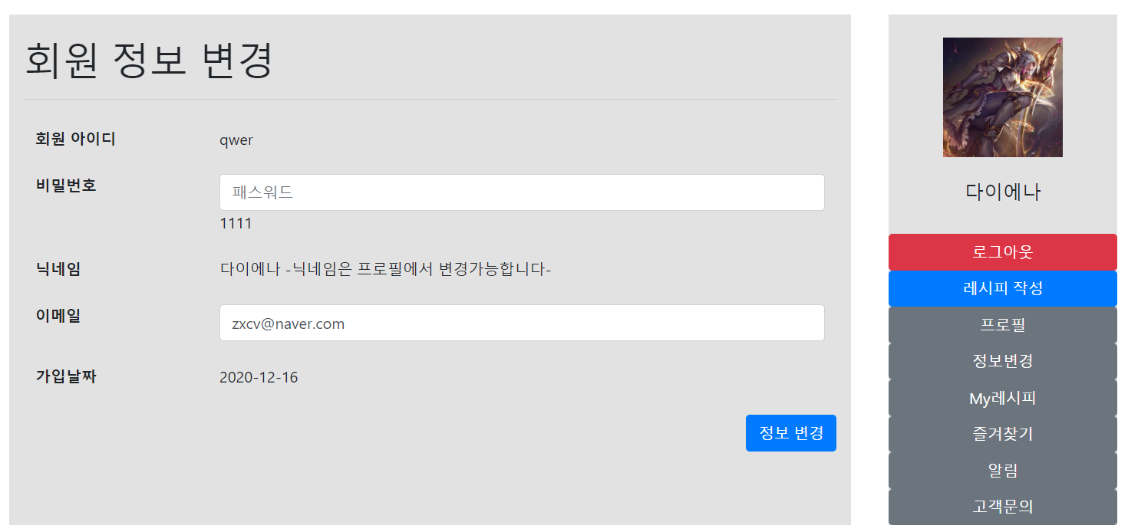
Cooking
Lord
회원정보 변경
5

Slide 14
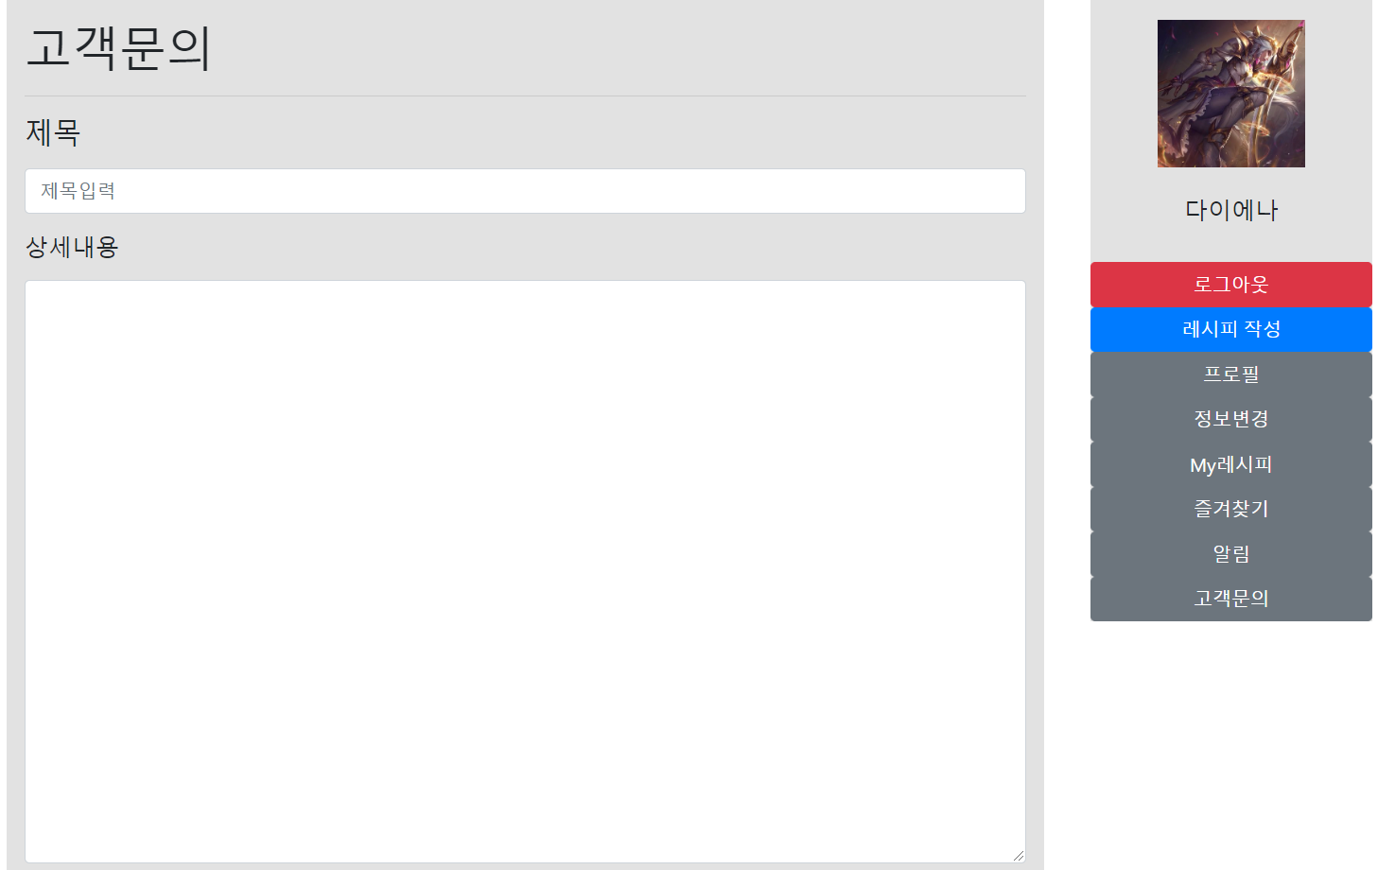
Cooking
Lord
고객문의
5

Slide 15
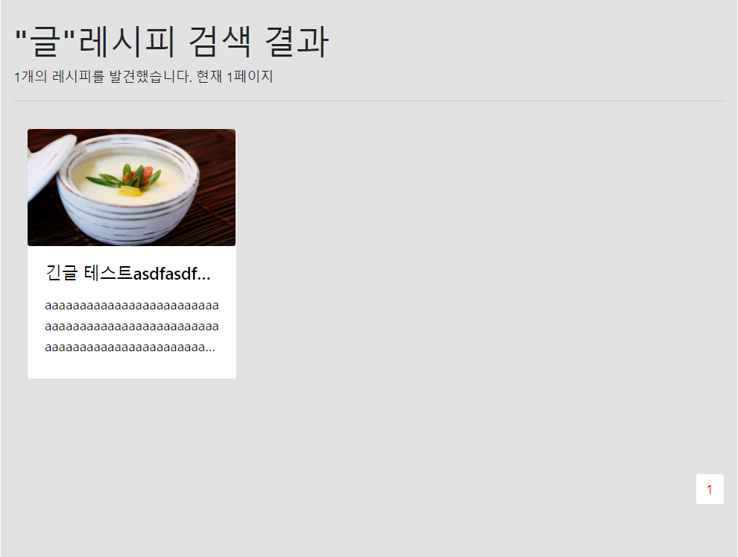
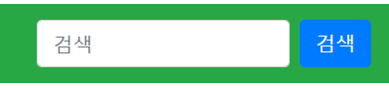
Cooking
Lord
검색 기능
5

Slide 16
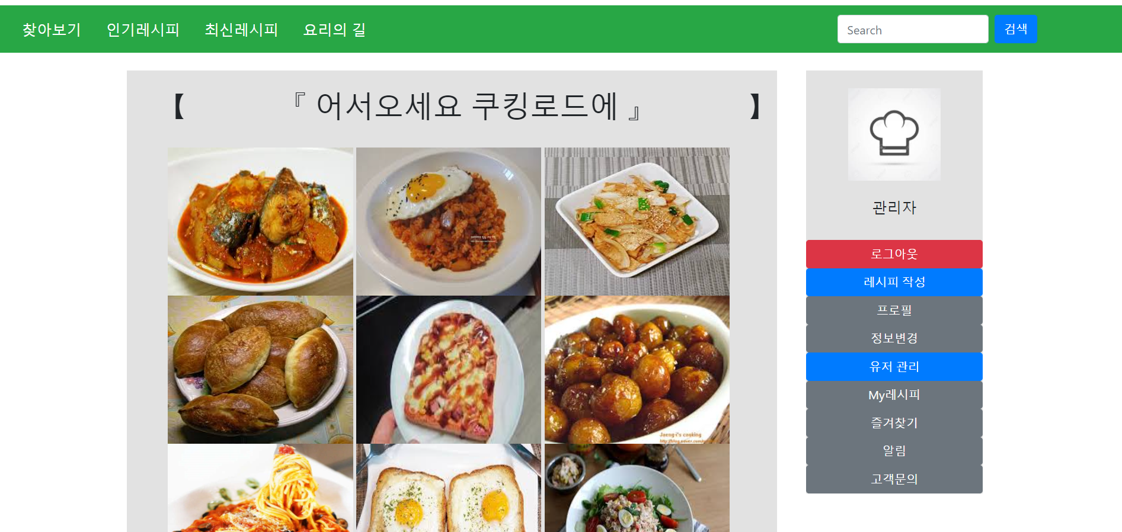
Cooking
Lord
관리자로 로그인
5

Slide 17
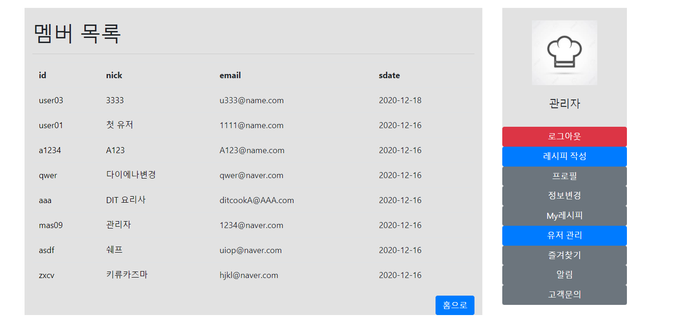
Cooking
Lord
[관리자] 멤버관리
5

Slide 18
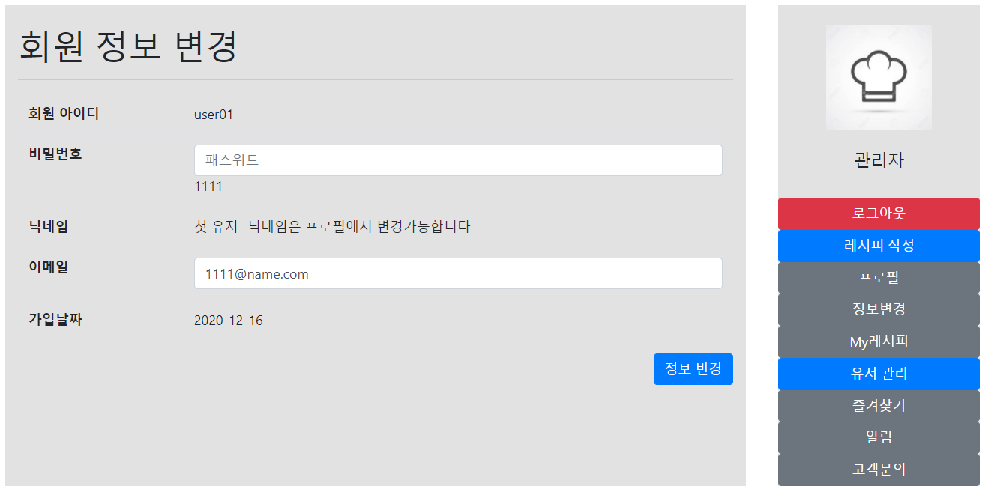
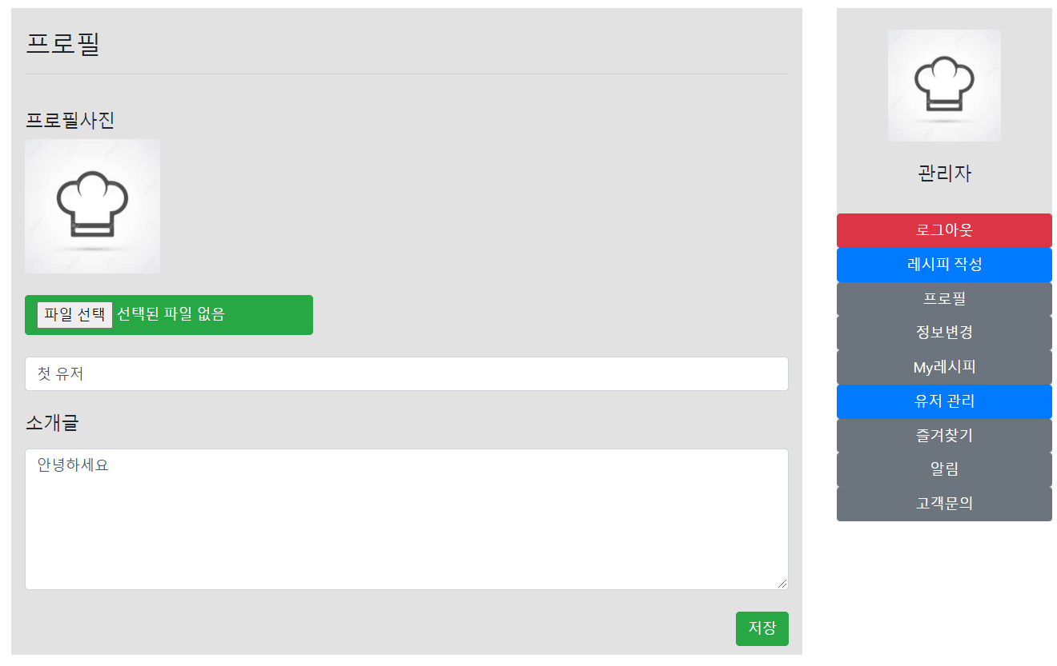
Cooking
Lord
[관리자] 멤버관리- 타 유저 정보변경
5

Slide 19
完
감사합니다

